Slide 1
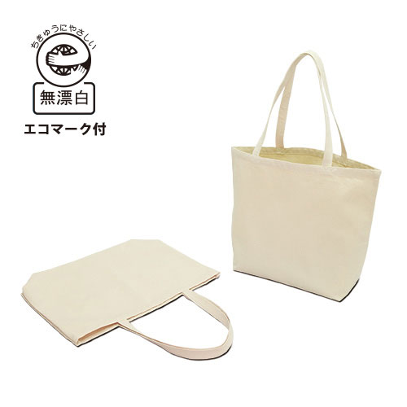
【提案書】
キャンバスエコバック
特徴
大容量で収納力抜群のキャンバスエコバッグ。展示会やイベント会場での資料配布用にも重宝します。業種を問わず様々な企業の販促・ノベルティに使われているロングセラーアイテムです。
商品写真
納期
納期スペース
仕様
素 材:無漂白コットン100%(エコマーク付)
サイズ：約縦36×横46×底マチ14cm
容 量 : 約17.5L
重 量 : 約190g
備 考 : 約12オンス
お見積
お見積りスペース

